Slide 1
中
国
基于RPA+AI的购物精灵

Slide 2
作品信息 App Information
参赛作品 entries：基于RPA+AI的购物精灵
队伍名称 Team Name：无忧草
队伍成员 Team Member：陈霖.李嘉鹏.海升.曾搏一.孙恣.刘琪琪
队伍口号 Team Slogan： 高效创收，团结拼搏！
所在单位和部门/专业 Enterprise : 海南科技职业大学信息工程学院
作品应用场景 ：网购、企业采购
作品应用项目：网络购物、购物比价
其它介绍等

Slide 3
一、需求分析&背景介绍
Requirement analysis
互联网购物已成人们日常生活的一部分
随着互联网的不断发展，互联网购物逐渐成为了普通大众生活的一部分。据统计：2022年一季度财报显示，京东过去12个月的活跃购买用户（AAC）为5.8亿，淘宝天猫拥有接近10亿AAC。2021年618销售节，天猫平台销售额达2156亿元，而双十一当天更是达到惊人的1207亿元！ 由此可见互联网交易的广泛性。由于产品众多且同类型商品价格差异也可能很大，所以通过网购比价器进行筛选有利于广大消费者快速、方便地找到性价比最高的商品。 项目小组已完成了全面的市场调查和分析，同时与目标用户进行了多次深入沟通并在此基础上着手开发网购比价器软件“基于RPA+AI的购物精灵”。

Slide 4
一、需求分析&背景介绍
Requirement analysis
基于网络购物越来越流行的背景下
网络购物流程
寻找商品
商品运输
随着数据时代的来临，导致线下购物逐渐被网络购物所代替。无论个人或者是企业，在购物或采购上都离不开网络购物，电商平台快速的崛起势必会让网络用户对于购物的需求不断增大，商品特色更是层出不穷，价格也参差不齐，问题也不断出现……
用户很希望电子商务系统具有这样一种功能来帮助他们完成对商品的选购，这种功能可以发现大量网络上的购物网站，帮助用户获取大量的商品信息以选购商品。正是在以上背景下本文提出了“基于RPA+AI的购物精灵”的研发工作。
在手机或电脑等电子产品中打开淘宝等购物APP（网页）并寻找自己心仪的商品（加入购物车）
所购商品通过邮政.顺风等快递公司运输
下单
收到商品
在网络购物APP（网页）下单购买自己心仪的商品
在自己所填购物地址对应的快递公司营业网点领取所购商品

Slide 5
网络购物痛点
一、需求分析&背景介绍
Requirement analysis
客户需求
客户需要一个工具对网上商品进行检索，然后还需大量重复比价分析以及大量的评价查看。
网络上商品种类繁杂，
客户需要逐一检索挑选，耗费时间人力过多。
快速在数以万计商品中选择出性价比高的产品。
客户痛点分析
原业务流程

Slide 6
二、流程建设方案
Solution Introduction
项目设计思路
获取客户需要了解的产品/获取客户所需进行评价情绪分析的链接。
对各网站商品数据进行抓取并按价格进行分析排序/爬取该链接评论，对商品进行AI情绪分析。
将得到的分析结果写入word/excel反馈给客户。

Slide 7
二、流程建设方案
Solution Introduction
业务流程图
设计器
弹出弹窗
客户输入商品进行搜索
设计器读取邮件中参数并提取为变量
对各个平台商品进行检索以及数据爬取
写入Excel文件存于客户电脑中
对爬取到的数据进行排序
客户查看文件
对评价爬取到的评价进行AI情绪分析
将情绪分析结果（正负情绪的评价占比）写入word存于客户电脑
设计器对该商品评价进行爬取
设计器读取邮件中参数并提取为变量
客户输入想要了解评价情况的商品链接
设计器弹出弹窗

Slide 8
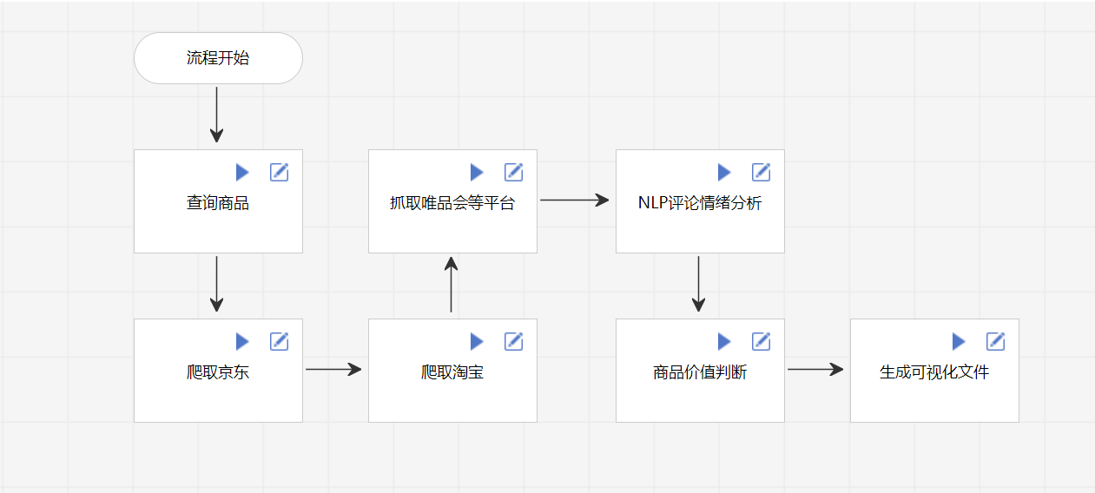
三、执行流程图
Execution Flow Chart
UiBot Creator设计流程图

Slide 9
流程&机器人稳定性说明
四、流程&机器人监控、管理说明
Process&Robot Orchestrator and Management
步骤 | 流程描述 | 机器人或人工
1 | 设计器发弹出输入框 | 机器人
2 | 客户输入所需检索的商品名称 | 人工
3 | 分别打开京东/淘宝/唯品会等购物网站的首页 | 机器人
4 | 对商品名称进行检索 | 机器人
5 | 爬取商品页面的源码 | 机器人
6 | 对爬取到的商品数据进行分析并排序 | 机器人
7 | 将排名靠前的商品写入excel文件，存于客户电脑 | 机器人
8 | 客户查看结果 | 人工
9 | 机器弹出弹窗 | 机器人
10 | 客户选择是否有需要了解评价情况的商品链接 | 人工
11 | 设计器弹出输入框/退出程序 | 机器人
12 | 客户输入想要具体了解的商品评价情况的链接 | 人工
13 | 打开提取到的商品链接 | 机器人
14 | 爬取该商品的评论 | 机器人
15 | 对评论进行AI情绪分析 | 机器人
16 | 结果写入word存于客户机器中 | 机器人
17 | 客户查看结果 | 人工

Slide 10
四、流程&机器人监控、管理说明
Process&Robot Orchestrator and Management
与原有业务流程的差异分析
1.减少了人工
2.降低了时间成本
3.自动化实现
减少了客户检索商品，以及查看比较的过程，大大降低了人力成本。
降低了客户对商品繁琐的选择，交由机器，降低了时间成本。
选品自动化，提升了选择的准确率，确保了选品的优质。

Slide 11
五、模式和技术创新性
Mode and Technological Innovation
创新点
对评价进行了AI情绪分析
01
自动化分析
比较出性价比高的商品
03
人机交互提取客户具体需求
02

Slide 12
五、模式和技术创新性
Mode and Technological Innovation
创新性
直接通过RPA获取数据，无需人工收集。
可以坐落于用户机器中，随时服务于用户。
对于获取到数据采用RPA自动写入文件方式反馈到客户手中。
节约了商品进行价格比较的时间。

Slide 13
六、方案价值与收益
Solution Value and Revenue
节约客户对商品进行检索和价格比较时间。
可以最大化节省时间及资金。
快速找到性价比高的商品。
S
优势
O
网络购物受众较广，可推广人群多，利用价值高。
可拓展到其他数量大且反复比较的领域，拓展性强。
利用了AI情绪分析技术，容错率高。
可推广性

Slide 14
六、方案价值与收益
Solution Value and Revenue
收益：
面向全国的RPA系统，发行在UiBot Store让所有人都可以使用，从而增加曝光度，进入国际市场。
预计第一年客户10万人，收益50万元；
第二年增加客户数量达到25万人，收益150万元；
第三年增加客户数量达到100万人，收益500万元；
未来还可以面向手机端，可做成小程序、app等.

Slide 15
六、方案价值与收益
Solution Value and Revenue
后续待开发功能
价格提醒
优惠券提醒
热门活动
小程序
手机端app
功能陆续上线
1
2
3
4
5

